Slide 1
Association pour la sauvegarde du lac Saint-François
AGA 2022
Le dimanche 2 octobre 2022

Slide 2
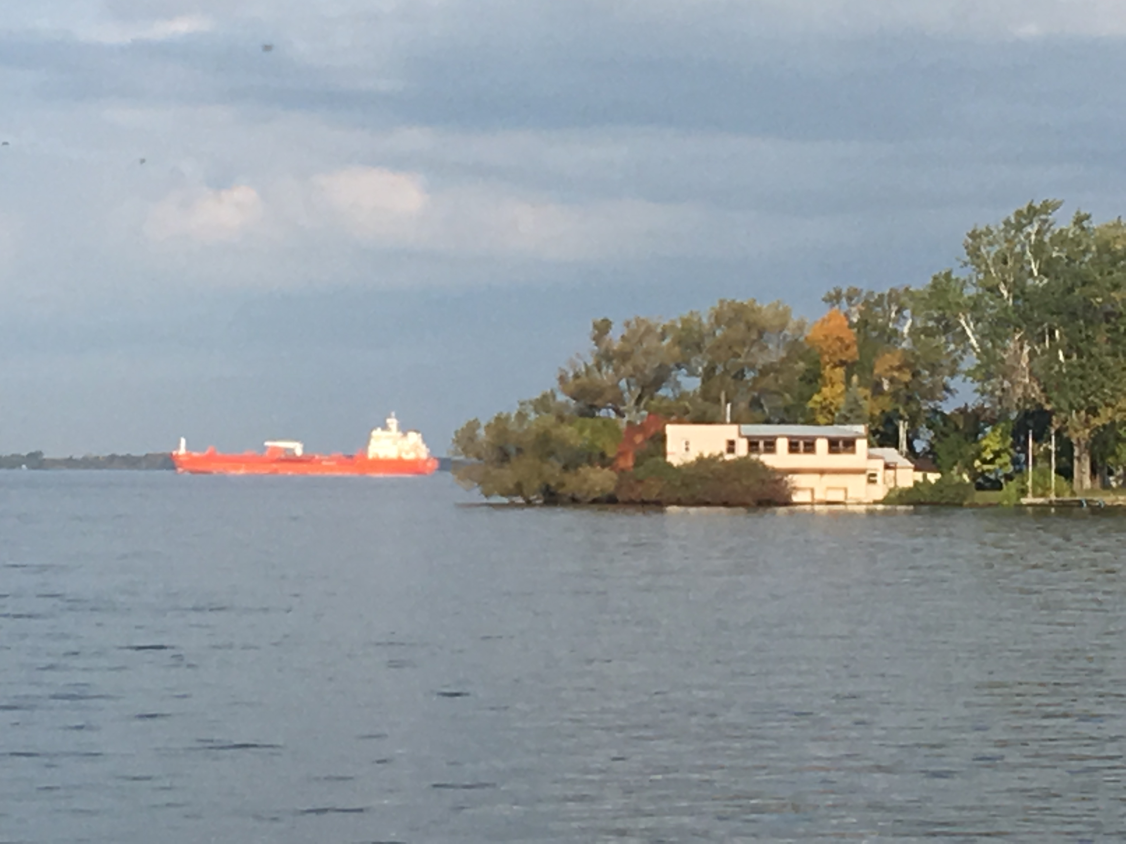
Notre lac supporte
de nombreux usages,
parfois en conflit

Slide 3
Réalisations récentes (1)
Contribution au projet Prime-vert sur l’amélioration de la qualité de l’eau de la rivière La Guerre (2018-2021)
Réduction de l’érosion, protection de la biodiversité, etc.
Participation active au comité Rivière La Guerre (2018-2022)
Demandes répétées de nettoyage de la rivière et de ne pas pomper en saison estivale
Suivi de la qualité de l’eau en rive du lac (2019-2022)
Contribution à la revue des PARE par la ZIP HSL (2018 +)
Plans d’action et de réhabilitation écologique
Meilleures communication avec membres
Modernisation de notre site web et des réseaux sociaux, lettres aux membres

Slide 4
Combattre l’érosion – chute enrochée

Slide 5
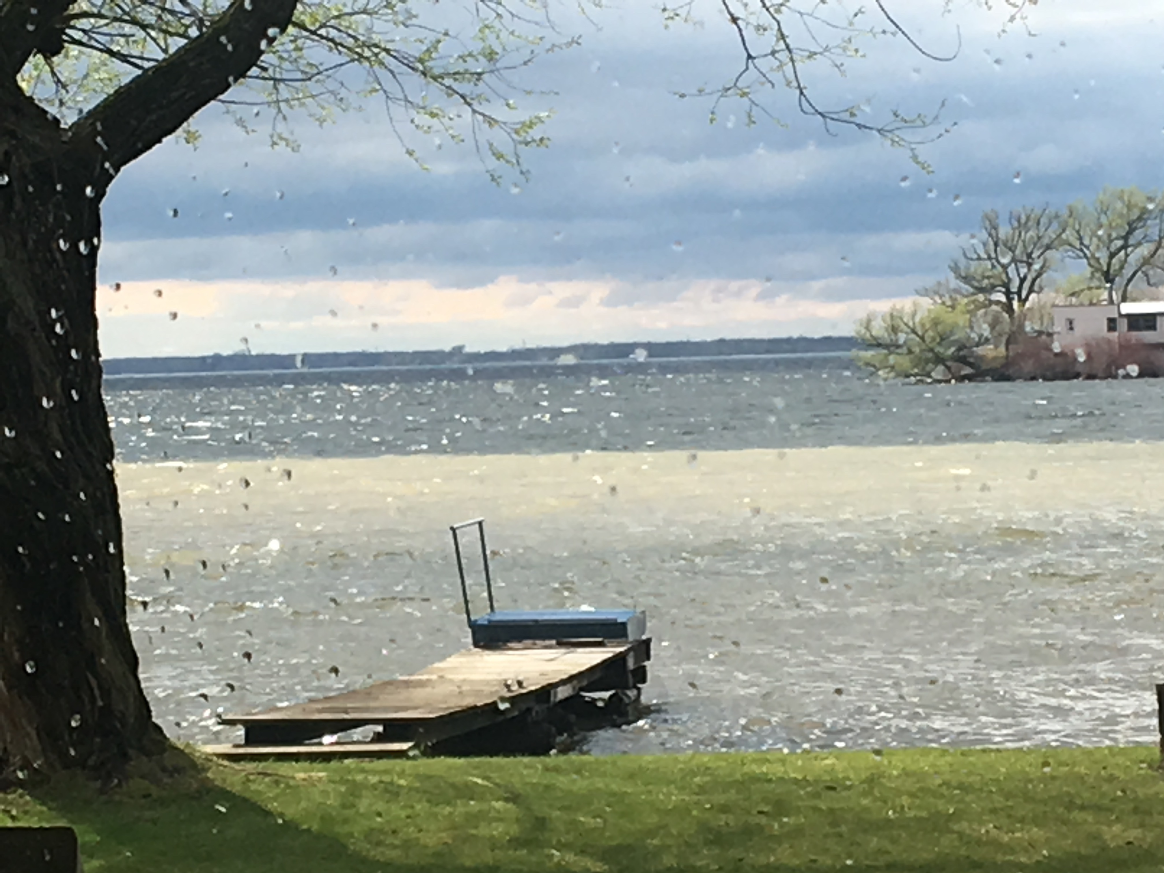
Panache d’érosion
=========
Ruisseau Beaudry
Mai 2019

Slide 6
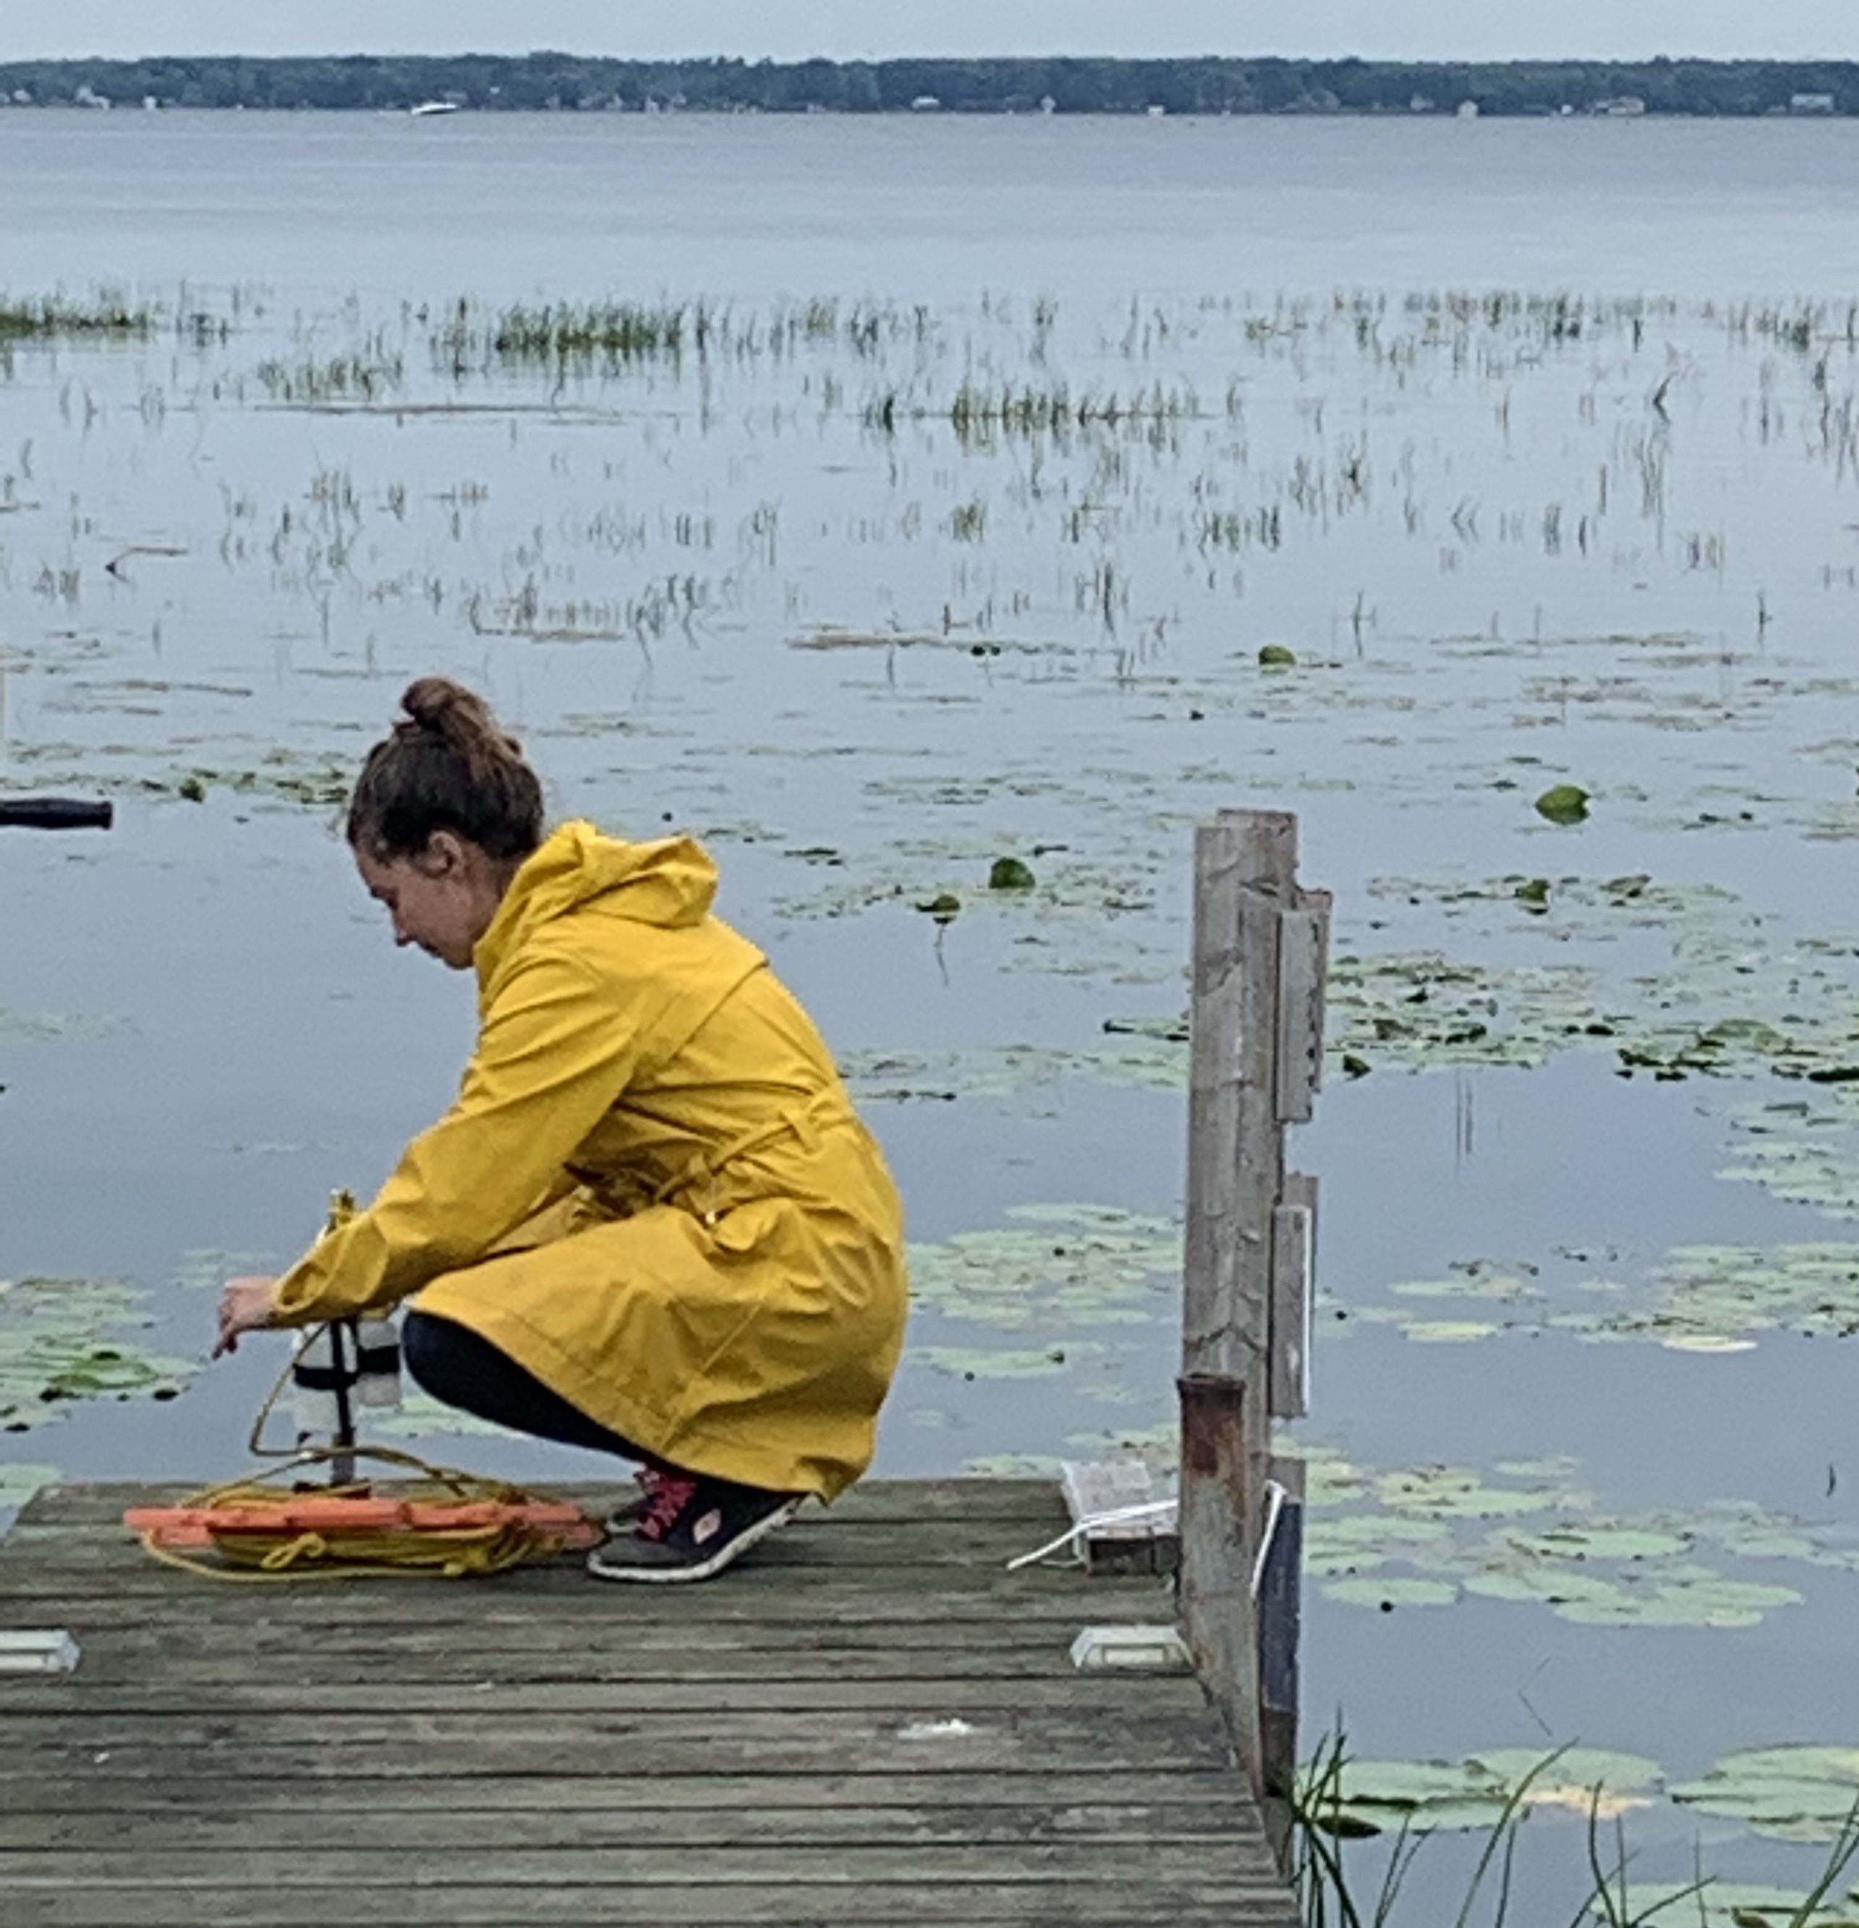
Prise d’échantillons d’eau
en rive du lac (2021)

Slide 7
Réalisations récentes (2)
Suivi de l’évolution des stocks de poissons par MFFP (2017-2022)
Sur le lac avec MFFP en septembre 2022
Élaboration du projet Saint-François 2030
Consultations avec: ZIP HSL, MELCC, MAPAQ, municipalités, SCABRIC
Consultations à venir: MRC HSL, Clubs conseil (agronomes), UPA
Présentation plus détaillée plus tard ce matin

Slide 8
Sur le lac avec le MFFQ

Slide 9
Volumes pompés depuis 2017 Début janvier à fin août
Note: 20,25 million de m3 = 5,35 GUSG

Slide 10
Données historiques
V
O
L
U
M
E
A
N
N
U
E
L
2021
Précipitations (mm)

Slide 11
Phosphore total - évolution

Slide 12
Demande de subventions 2023
Demande en cours de développement
Reproduire 2021 ?
Ajout d’autres points de mesure (ex: pompes agricoles)
Plus grande fréquence / résolution spatiale
Analyses sont dispendieuses

Slide 13
Stratégie et priorités pour 2023
Maintien des représentations
Suivi environnemental près de la rive
Projet Saint-François 2030
Inventaire détaillé des systèmes septiques
Concertation / communication

Slide 14
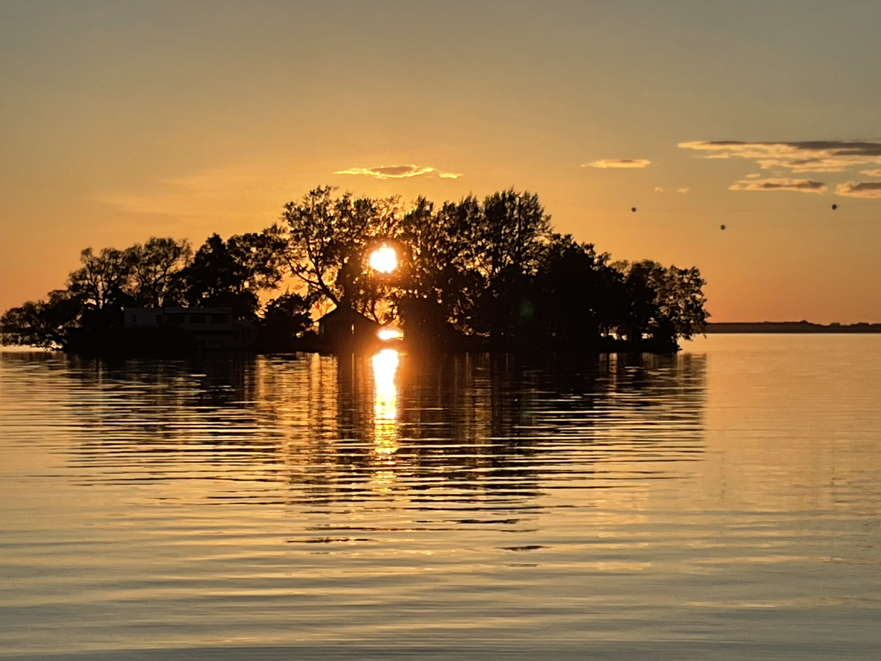
Que fait-on collectivement en 2023 ?

